Slide 1
Rua Segura- Escola de condução
Base de dados
André Fernandes a87938
Francisca Baptista a87967
Rui Faria a87957
José Machado a87979

Slide 2
Introdução
Escolhemos o tema;
Procuramos informações sobre o tema
Levantamento de requisitos
Criação do modelo conceptual
Criação do modelo logico
Implementação física
Criação de queries

Slide 3
Razões para o tema
É uma tema que estamos familiarizados pois muitos dos elementos do grupo tirou a carta recentemente o que facilita a criação da base de dados.
Como é um mercado em ascensão nos últimos tempos devido à sua grande procura e ao número de escolas que existem por cidades

Slide 4
Levantamento de requisitos
Para o levantamento de requisitos:
questionamos o responsável da empresa acerca do funcionamento do negócio e que tipo de informações são normalmente necessárias
Procuramos online informações de outras escolas
Posto isto, listamos os requisitos necessários para realizar o que nos foi pretendido.

Slide 5
Requisitos de Descrição
Os requisitos de descrição indicam quais serão as entidades, os seus atributos e restrições.
Por exemplo:
Guardar os nomes dos alunos, funcionários e instrutores
Guardar a data de nascimento dos alunos
Saber quanto o aluno pagou pela carta
Saber se o aluno já passou no código
Saber se o aluno já passou na condução

Slide 6
Requisitos de Exploração
Os requisitos de exploração indicam com serão as queries, os procedimentos, as views …
Por exemplo:
Ver o tipo de carta que o instrutor tem
Ver os alunos, funcionários e instrutores pelo número de aluno, funcionário e instrutor, respetivamente
Quantos alunos estão a tirar cada tipo de carta
Faixa etária da maior parte dos alunos

Slide 7
Requisitos de Controlo
Os requisitos de controlo indicam como será o acesso das entidades à base de dados e os métodos de segurança.
Só poderá aceder às tabelas dos funcionários e dos instrutores os donos da empresa para não ser possível alterar valores dos seus salários apenas podendo ser os donos a fazê-lo.
Às outras tabelas poderão aceder os funcionários e os instrutores.
Os alunos poderão apenas aceder à tabela aulas e horários para verem que aulas foram marcadas não as podendo alterar.

Slide 8
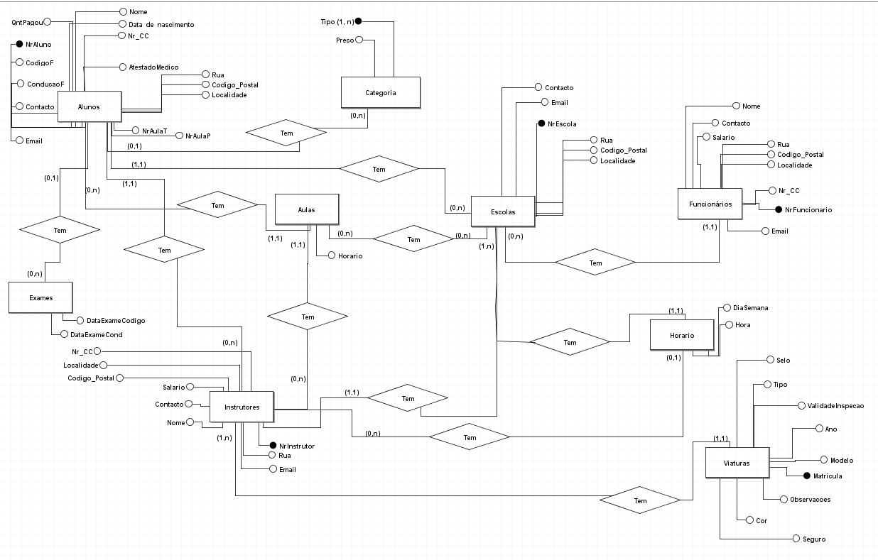
Modelo conceptual
Nota:
Em 3 entidades não colocamos chave primaria;
Em categoria o atributo chave não deveria ser o atributo tipo mas sim um novo

Slide 9
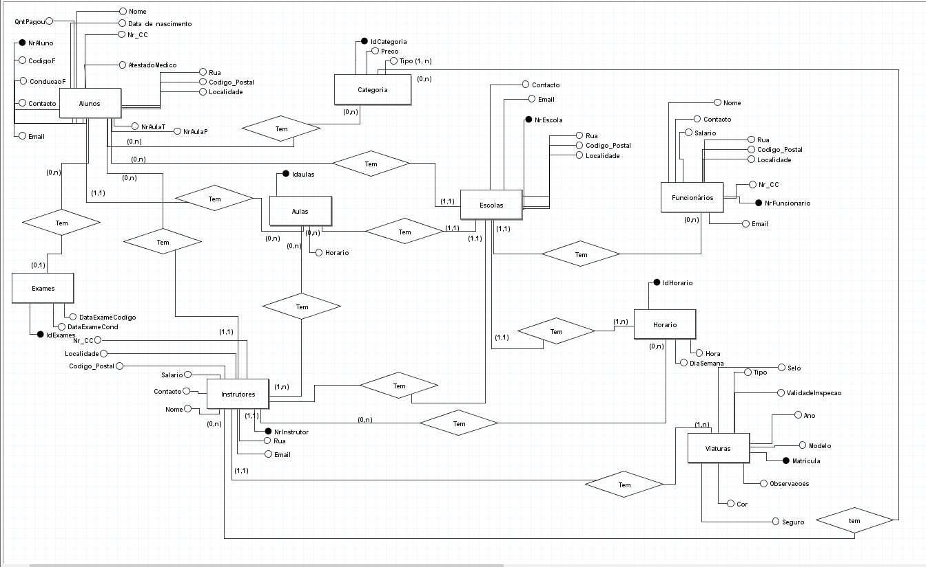

Slide 10
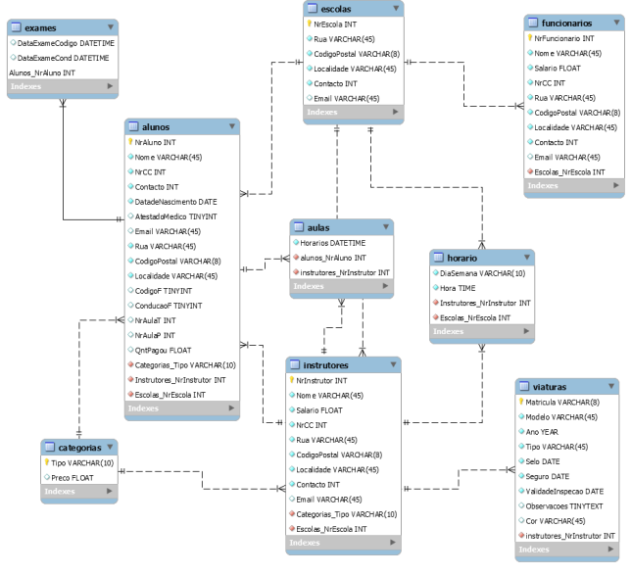
Modelo Lógico
Notas:
Esquecemo-nos das chaves primarias em 3 tabelas (das entidades do modelo conceptual);
Falta uma tabela para o atributo multivalorado tipo;

Slide 11
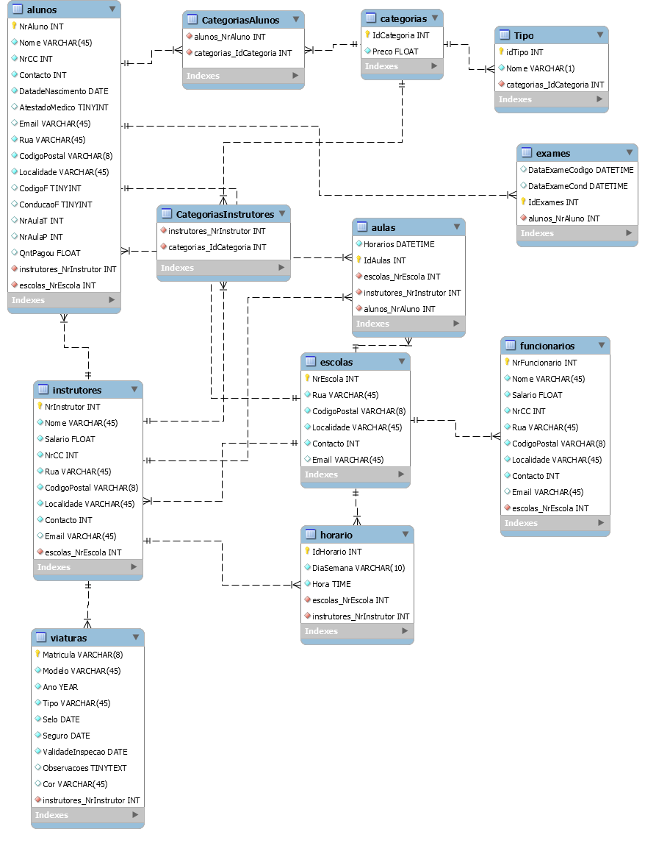

Slide 12
Implementação Física
CREATE TABLE escolas (
NrEscola INT NOT NULL AUTO_INCREMENT,
Rua VARCHAR(45) NOT NULL,
CodigoPostal VARCHAR(8) NOT NULL,
Localidade VARCHAR(45) NOT NULL,
Contacto INT NOT NULL,
Email VARCHAR(45) NULL DEFAULT NULL,
PRIMARY KEY (NrEscola)
) ;

Slide 13
Queries
Coloca os alunos por escola
CREATE VIEW ruasegura.alunosporescola AS
select NrAluno, Nome, Contacto, Escolas_NrEscola from ruasegura.alunos
order by ruasegura.alunos.Escolas_NrEscola ;
Vê se os alunos tem ou não atestado:
CREATE VIEW ruasegura.atestados AS
select NrAluno, Nome, AtestadoMedico from ruasegura.alunos;
Vê se um aluno tem ou não atestado
CREATE PROCEDURE atestadoaluno(Nr int)
BEGIN
SELECT NrAluno, Nome, AtestadoMedico FROM alunos where Nr=NrAluno;
END

